Slide 1
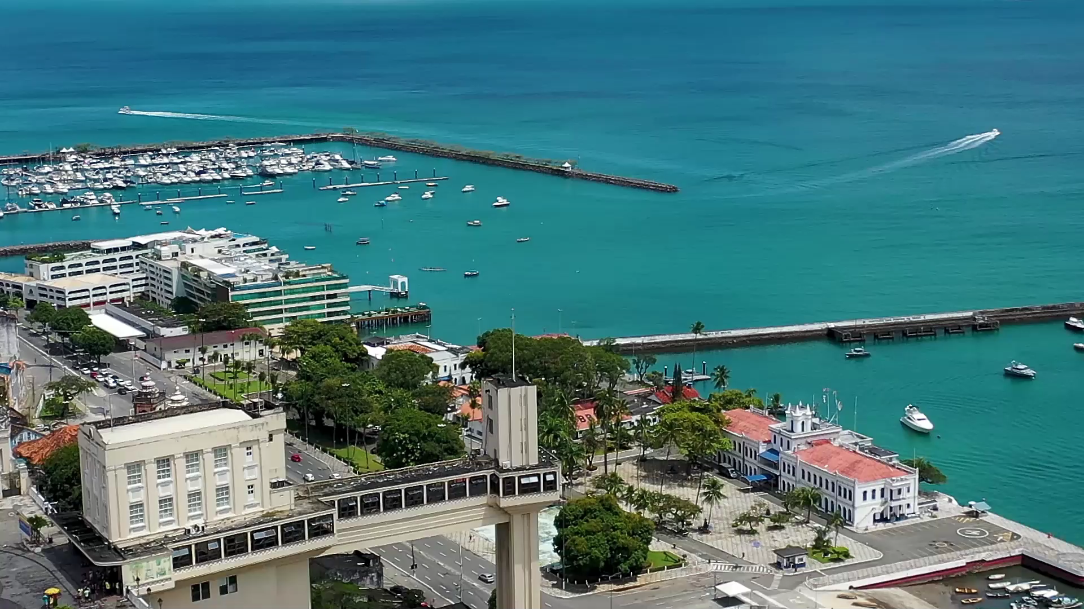

Slide 2
PORTFÓLIO DE PRODUTOS DO
ESTADO DA
ÍNDICE
BAHIA
20 - CARTAS DE SUSCETIBILIDADE A MOVIMENTOS GRAVITACIONAIS DE MASSA E INUNDAÇÕES
3 - REDE HIDROMETEOROLÓGICA
NACIONAL - (RHN)
8 - ATLAS PLUVIOMÉTRICO E ESTUDOS DE CHUVAS INTENSAS NO BRASIL
22 - LEVANTAMENTO DA GEODIVERSIDADE
10 - SISTEMA DE ALERTA DE EVENTOS
CRÍTICOS (SACE)
24 - PROGRAMA GEOLOGIA DO BRASIL
34 - PROJETO MAPA TECTÔNICO-GEOCRONOLÓGICO DO ESTADO DA BAHIA
12 - SISTEMA DE INFORMAÇÕES DE
ÁGUAS SUBTERRÂNEAS (SIAGAS)
36 - PROJETO REMANSO SOBRADINHO
16 - CARTOGRAFIA HIDROGEOLÓGICA
18 - CARTOGRAFIA DE RISCO GEOLÓGICO

Slide 3
PORTFÓLIO DE PRODUTOS DO
ESTADO DA
REDE HIDROMETEOROLÓGICA
NACIONAL - (RHN)
BAHIA
i
A RHN monitora os principais rios do país.
É coordenada pela Agência Nacional de Águas e Saneamento Básico (ANA) e operada, em grande parte, pelo SGB.
A Rede conta com cerca de 4.700 estações de monitoramento em diversos estados. Na Bahia, estão 280 pontos nas bacias dos rios São Francisco, Paraguaçu, Contas e Pardo.
Do total de estações, 1.900 monitoram parâmetros relacionados aos rios, com a coleta de dados sobre os níveis, vazões, qualidade da água e transporte de sedimentos. Outras 2.800 estações coletam dados pluviométricos, monitorando o volume de chuvas.
Diretoria de Hidrologia e Gestão Territorial

Slide 4
REDE HIDROMETEOROLÓGICA
NACIONAL - (RHN)
Benefícios
É fundamental para a gestão dos recursos hídricos. A partir das informações geradas sobre a vazão e chuvas, é possível avaliar a disponibilidade hídrica das principais bacias hidrográficas do estado.
Públicos beneficiados
Os dados são utilizados por órgãos federais, como a ANA, e também por órgãos estaduais, como o Instituto do Meio Ambiente e Recursos Hídricos (INEMA), na Bahia, em processos de concessão de outorga.

Slide 5
Públicos beneficiados
As informações também são aplicadas em estudos sobre disponibilidade hídrica. De modo a atender, diversos projetos e diferentes segmentos da sociedade, a exemplo de empresas, instituições e profissionais dos setores da agricultura, da indústria, além da comunidade acadêmica.
SAIBA MAIS

Slide 6
REDE HIDROMETEOROLÓGICA
DO URUCUIA - (RHURUCUIA)
Criada em outubro de 2013, a RHUrucuia oferta informações sobre a disponibilidade hídrica do aquífero e reduz os conflitos pelo uso da água na região.
São operadas estações de monitoramento de rios e de chuva, suprindo as lacunas da Rede Hidrometeorológica Nacional (RHN) e aumentar a cobertura das sub-bacias do rio São Francisco.
A RHUrucuia complementa as redes de monitoramento superficial da região, como a Rede de Estações Meteorológicas do Instituto Nacional de Meteorologia (INMET), a Rede Hidrometeorológica Nacional (ANA/SGB), e rede hidrológica estadual do INEMA.
Diretoria de Hidrologia e Gestão Territorial

Slide 7
Públicos beneficiados
Os dados gerados são extremamente importantes considerando que a região tem um desenvolvimento acelerado, sendo um dos polos de agricultura mais importantes do país.
Entidades públicas e privadas fazem uso dos dados da RHUrucuia para o desenvolvimento de projetos de aproveitamento hídrico, a exemplo da Associação de Agricultores e Irrigantes do Estado da Bahia (AIBA).
O cenário de alta demanda hídrica resulta em modificações na cobertura vegetal, com a supressão de extensas áreas de cerrado e de um elevado risco de contaminação das águas por fertilizantes e defensivos agrícolas, além da expansão de centros urbanos, o que aumenta os cenários de conflito pelo uso das águas.
Benefício
A RHUrucuia gera informações que são utilizadas por órgãos públicos e privados em projetos de aproveitamento hídrico e também em processos de controle, como concessão de outorga.
SAIBA MAIS

Slide 8
PORTFÓLIO DE PRODUTOS DO
ESTADO DA
BAHIA
ATLAS PLUVIOMÉTRICO E ESTUDOS DE CHUVAS INTENSAS NO BRASIL
O projeto busca reunir, consolidar e organizar as informações sobre chuvas coletadas na operação da RHN, com o objetivo de fornecer informação e conhecimento como subsídio ao gerenciamento de recursos hídricos em nível de macroplanejamento.
Públicos beneficiados
Entidades públicas e privadas, em estudos e projetos de aproveitamento hídrico e dimensionamento de estruturas de micro e macro drenagem.
Diretoria de Hidrologia e Gestão Territorial

Slide 9
PORTFÓLIO DE PRODUTOS DO
ESTADO DA
BAHIA
Benefícios
O Atlas apresenta produtos com a avaliação da disponibilidade temporal e espacial da chuva, o que permite identificar regiões do estado e épocas do ano com maior ocorrência de períodos chuvosos ou de secas.
É um produto importante para projetos de gestão e aproveitamento de recursos hídricos, além de gerar informações utilizadas em projetos de infraestrutura, para captação das águas de chuva e amortecimento de cheias.
SAIBA MAIS
Notes:
Aqui são os Benefícios?

Slide 10
Sistema de Alerta de Eventos
Críticos (SACE)
É a plataforma desenvolvida pelo SGB para disponibilizar informações geradas pelos Sistemas de Alerta Hidrológico (SAHs).
São reunidas todas as informações disponíveis para cada bacia hidrográfica, como o monitoramento automático de chuvas e níveis de rios em diversas estações hidrometeorológicas, os links para os mapas de riscos dos municípios e todos os boletins de monitoramento e alertas publicados.
Diretoria de Hidrologia e Gestão Territorial

Slide 11
PORTFÓLIO DE PRODUTOS DO
ESTADO DA
BAHIA
Benefício
Na Bahia, o SACE apresenta o resultado do Sistema de Alerta do Rio São Francisco. As informações e boletins de alerta são repassados às defesas civis dos municípios para subsidiar a tomada de decisões por parte dos órgãos relacionadas à mitigação dos impactos de eventos hidrológicos extremos.
Públicos beneficiados
População de regiões ribeirinhas, defesas civis estadual e municipais da Bacia (Bom Jesus da Lapa, Paratinga, Ibotirama, Muquém do São Francisco, Morpará e Barra), ANA, Centro Nacional de Gerenciamento de Riscos e Desastres (CENAD) e Centro Nacional de Monitoramento e Alertas de Desastres Naturais (CEMADEN).
SAIBA MAIS

Slide 12
Sistema de Informações de
Águas Subterrâneas (SIAGAS)
É uma base de dados de poços, permanentemente atualizada, e de módulos capazes de realizar consultas, pesquisas e extração e geração de relatórios.
A plataforma permite a gestão adequada da informação hidrogeológica e a integração com outros sistemas.
Diretoria de Hidrologia e Gestão Territorial

Slide 13
Benefício
Os dados do SIAGAS podem ser usados em estudos e projetos de aproveitamento de recursos hídricos subterrâneos e concessão de outorga pelo órgão gestor estadual.
Público Beneficiado
SAIBA MAIS
Órgãos gestores de recursos hídricos, como a ANA e o Instituto do Meio Ambiente e Recursos Hídricos, além de diferentes usuários como agricultores, indústrias e universidades.

Slide 14
Rede Integrada de Monitoramento de Águas Subterrâneas (RIMAS)
Por meio da RIMAS, o SGB promove uma série de atividades sistemáticas e de caráter continuado, que vão desde a seleção dos aquíferos e das regiões monitoradas, passando pelas locações e pelos estudos diagnósticos para perfuração dos poços, até a implantação e operação das estações de monitoramento e coleta.
Através da RIMAS é realizada a consistência e disponibilização das informações dos poços, com registro dos níveis estáticos e da qualidade de água dos principais aquíferos brasileiros.
Na Bahia, a RIMAS monitora o Aquífero do Urucuia com 65 poços de monitoramento, uma região de desenvolvimento de atividades agropecuárias e com grande exploração da água subterrânea.
Diretoria de Hidrologia e Gestão Territorial

Slide 15
Públicos beneficiados
Permite avaliar os impactos das atividades antrópicas e alterações climáticas nos sistemas aquíferos.
Órgãos gestores de recursos hídricos, como a ANA e o Instituto do Meio Ambiente e Recursos Hídricos, além de diferentes usuários como agricultores, indústrias e universidades.
Os resultados do monitoramento também propiciam, a médio e longo prazo, a identificação de impactos às águas subterrâneas em decorrência da explotação ou das formas de uso e ocupação dos terrenos e da estimativa de disponibilidade do recurso hídrico subterrâneo.
Benefícios
Gera informações quantitativas e qualitativas importantes para a gestão dos recursos hídricos subterrâneos.
SAIBA MAIS

Slide 16
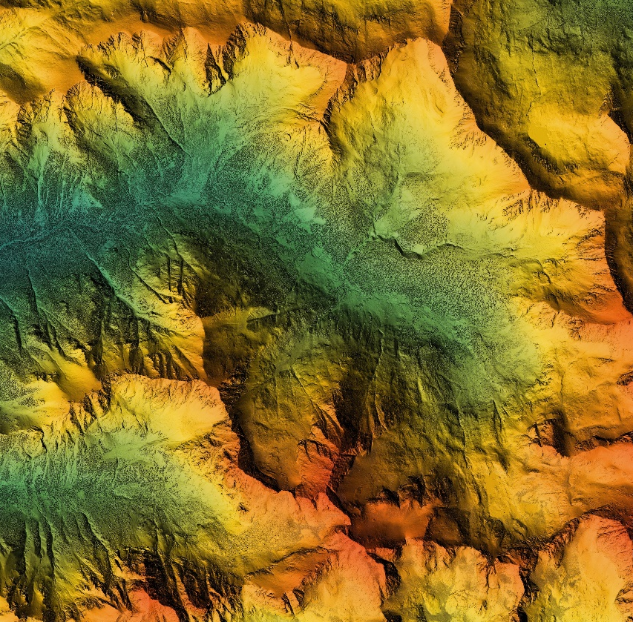
PORTFÓLIO DE PRODUTOS DO
ESTADO DA
BAHIA
Cartografia Hidrogeológica
Tem a finalidade de apresentar informações que permitam um maior conhecimento sobre a ocorrência, o movimento, a quantidade e a qualidade das águas subterrâneas.
Públicos beneficiados
Órgãos gestores de recursos hídricos, como a ANA e o Instituto do Meio Ambiente e Recursos Hídricos, além de diferentes usuários como agricultores, indústrias e universidades.
Diretoria de Hidrologia e Gestão Territorial

Slide 17
PORTFÓLIO DE PRODUTOS DO
ESTADO DA
BAHIA
Benefícios
Fornece Mapas Hidrogeológicos de regiões do Estado, como a Folha Jeremoabo (concluída) e Folha Tucano (em execução).
Gera subsídios para o Atlas Hidrogeológico do Estado da Bahia que compõe um conjunto de informações de grande importância para o uso e conservação da água subterrânea no estado.
SAIBA MAIS

Slide 18
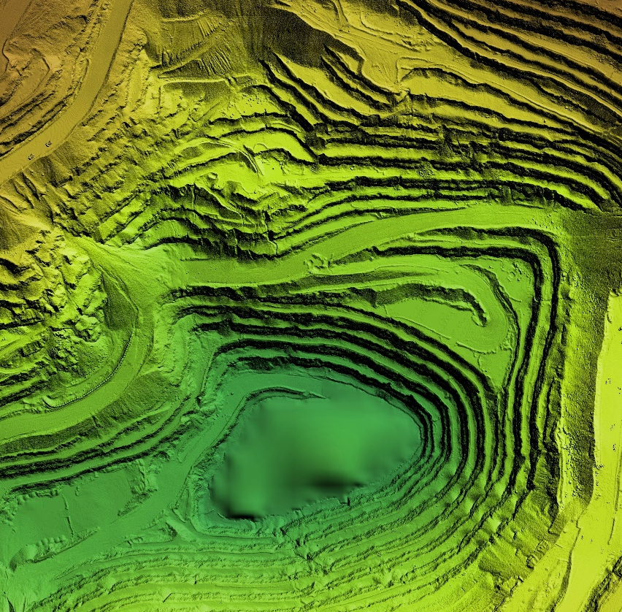
PORTFÓLIO DE PRODUTOS DO
ESTADO DA
BAHIA
Cartografia de Risco Geológico
Consiste na identificação e caracterização das porções do território municipal sujeitas a perdas ou danos por eventos adversos de natureza geológica.
As setorizações de áreas de risco geológico são desenvolvidas em parceria com as defesas civis municipais, exclusivamente em regiões onde há edificações com permanência humana e cartografam áreas de risco alto e muito alto.
O estudo é elaborado em consonância com as diretrizes e objetivos estabelecidos pela Política Nacional de Proteção e Defesa Civil (Lei nº 12.608/2012)
Diretoria de Hidrologia e Gestão Territorial

Slide 19
PORTFÓLIO DE PRODUTOS DO
ESTADO DA
BAHIA
Benefício
89
municípios mapeados na Bahia
As informações geradas pelo SGB subsidiam a tomada de decisões assertivas relacionadas às políticas de ordenamento territorial e prevenção de desastres, contribuindo para salvar vidas.
Públicos beneficiados
Defesas civis estaduais e municipais, prefeituras e populações em áreas de risco.
SAIBA MAIS

Slide 20
Cartas de Suscetibilidade a Movimentos Gravitacionais de Massa e Inundações
São documentos cartográficos que representam a possibilidade de ocorrência de movimentos gravitacionais de massa (deslizamentos e corridas de massa) e processos hidrológicos (inundações e enxurradas)
A elaboração das Cartas é prevista no Plano Nacional de Gestão de Riscos e Resposta a Desastres Naturais.
Diretoria de Hidrologia e Gestão Territorial

Slide 21
Benefício
municípios mapeados na Bahia
7
As Cartas são importantes instrumentos de gestão territorial, podem ser utilizados para orientação do uso e ocupação do solo na área dos municípios mapeados.
Públicos beneficiados
SAIBA MAIS
Defesas civis estaduais e municipais, prefeituras e populações em áreas de risco.

Slide 22
PORTFÓLIO DE PRODUTOS DO
ESTADO DA
Levantamento da Geodiversidade
BAHIA
i
Por meio do programa, o SGB reúne em Mapas de Geodiversidade informações relativas aos processos geológicos que dão origem às paisagens, rochas, minerais, águas, fósseis e outros depósitos superficiais que propiciam o desenvolvimento da vida na terra.
Benefício
Contribui para o desenvolvimento sustentável ao gerar informações importantes para planejar e subsidiar atividades econômicas produtivas, proteção ambiental e uso sustentável do solo
Diretoria de Hidrologia e Gestão Territorial

Slide 23
Na Bahia, foram desenvolvidos:
Mapas de Geodiversidade do Baixio da Boa Vista - nos municípios de Itaguaçu da Bahia e Xique-Xique;
Mapa de Geodiversidade do Polo de Fruticultura - nos municípios de Livramento de Nossa Senhora e Dom Basílio
Mapa Geodiversidade do Porto Sul, no município de Ilhéus
SAIBA MAIS

Slide 24
Programa Geologia do Brasil
Projeto Igaporã-Macaúbas
A área mapeada é de
O objetivo é realizar o mapeamento geológico e cadastramento dos recursos minerais, embasados por análises laboratoriais e por interpretação de mapas aerogeofísicos, magnéticos e radiométricos.
Todos os mapas foram elaborados a partir de dados do levantamento aero geofísico Campo Alegre de Lourdes-Mortugaba em parceria com o Governo do Estado da Bahia em 2006.
9.000 km²
Centro da Bahia
Diretoria de Geologia e Recursos Minerais

Slide 25
PORTFÓLIO DE PRODUTOS DO
ESTADO DA
BAHIA
Benefícios
Produtos Gerados:
Os produtos gerados podem subsidiar a pesquisa para quartzito a dumortierita e rochas para revestimento (quartzito e granito). Desse modo, contribui para atividades de mineração e impulsiona o desenvolvimento socioeconômico
1 Nota Explicativa
3 Mapas Geológicos
3 Bases de Dados
3 Sistemas de Informações Geográficas (SIGs)
SAIBA MAIS

Slide 26
Programa Geologia do Brasil
Projeto Uauá-Monte Santo
Neste projeto, foram compilados e integrados todos os dados e informações geológicas, tectônicas e de recursos minerais disponíveis na região abrangida.
Os dados foram complementados com interpretação de fotografias e de imagens de satélites, seguida de intensa programação de trabalhos de coleta de dados de campo e da elaboração do texto explicativo.
A área mapeada é de
12.000 km²
Norte da Bahia
Diretoria de Geologia e Recursos Minerais

Slide 27
Potencial Mineral
Já no Distrito Cromitífero do Vale do Jacurici, a mina Medrado, em operação desde 1972, é a unidade em atividade.
O cobre e o cromo correspondem à parcela mais significativa da produção mineral na área, seguida pelos materiais de construção, com destaque para as rochas ornamentais.
Produtos gerados:
1 Nota Explicativa
4 Mapas Geológicos
4 Bases de Dados
4 Sistemas de Informações Geográficas (SIGs)
O Distrito Cuprífero do Vale Curaçá tem na mina Caraíba, em produção desde 1979, o depósito principal.
SAIBA MAIS

Slide 28
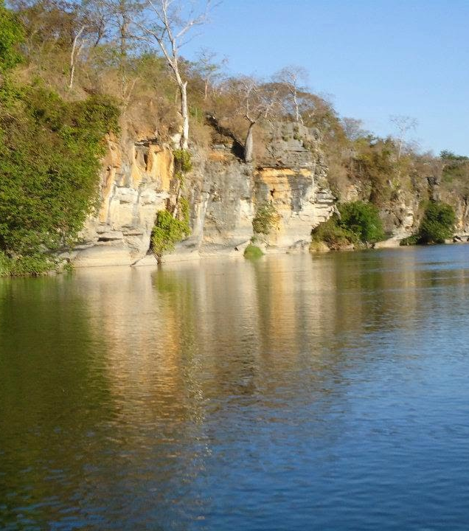
PORTFÓLIO DE PRODUTOS DO
ESTADO DA
BAHIA
Programa Geologia do Brasil
Projeto Geologia e Recursos Minerais da
Folha Santa Maria da Vitória
O objetivo é realizar a cartografia geológica e caracterização estrutural, assim como a atualização do cadastramento dos recursos minerais e a descrição dos principais domínios aeromagnéticos e aerogamaespectrométricos.
A área mapeada é de
Públicos beneficiados
3.000 km²
Oeste da Bahia
Diretoria de Geologia e Recursos Minerais

Slide 29
Potencial Mineral
A área foi considerada promissora para hospedar mineralizações de metais-base (Pb, Zn e Cu), além de fosfato.
Produtos Gerados
SAIBA MAIS
1 Nota Explicativa
1 Mapa Geológico
1 Base de Dados
1 Sistema de Informação Geográfica (SIG)

Slide 30
Programa Geologia do Brasil
Projeto Contendas-Macaúbas
(Em finalização)
A área mapeada é de
O objetivo é realizar a cartografia geológica e caracterização estrutural, assim como a atualização do cadastramento dos recursos minerais e a descrição dos principais domínios aeromagnéticos e aerogamaespectrométricos.
30.000 km²
Centro-leste da Bahia
Diretoria de Geologia e Recursos Minerais

Slide 31
PORTFÓLIO DE PRODUTOS DO
ESTADO DA
BAHIA
Potencial mineral:
Produtos Gerados:
1 Nota Explicativa
10 Mapas Geológicos
10 Bases de Dados
10 Sistemas de Informações Geográficas (SIGs)
A área é promissora para hospedar mineralizações de ETR, Ni e V.

Slide 32
Programa Geologia do Brasil
Projeto Anagé-Poções
(Finalização prevista para 2023)
O objetivo é realizar a cartografia geológica e caracterização estrutural, assim como a atualização do cadastramento dos recursos minerais e a descrição dos principais domínios aeromagnéticos e aerogamaespectrométricos.
A área mapeada é de
9.000 km²
Centro-sul da Bahia
Diretoria de Geologia e Recursos Minerais

Slide 33
Potencial Mineral
A área é promissora para hospedar mineralizações de grafita e ainda há importantes ocorrências de rochas ornamentais exóticas.
Produtos gerados:
1 Nota Explicativa
3 Mapas Geológicos
3 Bases de Dados
3 Sistemas de Informações Geográficas (SIGs)

Slide 34
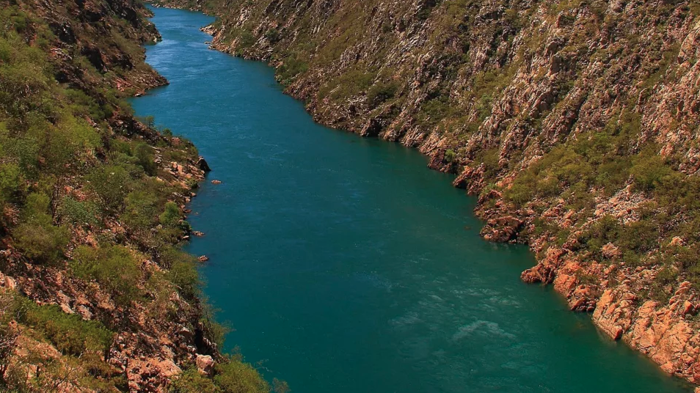
PORTFÓLIO DE PRODUTOS DO
ESTADO DA
BAHIA
Projeto Mapa Tectônico-Geocronológico do Estado da Bahia
O Mapa abrange a parte norte do Cráton do São Francisco e apresenta um resumo dos principais ambientes tectônicos do estado da Bahia correlacionando-os aspectos metalogenéticos.
O projeto é uma parceria entre o SGB e a Companhia Baiana de Pesquisa Mineral.
Públicos beneficiados
Diretoria de Geologia e Recursos Minerais

Slide 35
Benefício
Representa uma importante fonte de pesquisa para investidores e para a sociedade acadêmica.
Produtos Gerados
Possibilita a identificação de novos depósitos minerais, atraindo, consequentemente, novos investimentos em pesquisa e produção mineral.
2 Mapas Geológicos
SAIBA MAIS

Slide 36
Projeto Remanso Sobradinho
A área mapeada é de
No projeto, foram descritas várias mineralizações e alguns jazimentos (indícios, ocorrências, garimpos, depósitos e minas) de ouro, ferro, cobre e chumbo, além de pirita, que possui um pequeno depósito cubado, magnesita, talco, mármore e calcário, ametista, citrino, turquesa e crista-de-rocha.
24.000 km²
Centro-norte da Bahia
Diretoria de Geologia e Recursos Minerais

Slide 37
PORTFÓLIO DE PRODUTOS DO
ESTADO DA
BAHIA
Produtos Gerados:
2 mapas integrados (geológico e de recursos minerais)
32 mapas geológicos na escala 1:50.000
8 mapas geológicos 1:100.000
SAIBA MAIS

Slide 38
SUPERINTENDÊNCIA DE SALVADOR
SUREG/SA
+55 71 2101-7302
suregsa@sgb.gov.br
AVENIDA ULYSSES GUIMARÃES, 2862
SUSSUARANA - CENTRO ADMINISTRATIVO DA BAHIA
SALVADOR - BA - BRASIL
CEP: 41213-000
Clique no mapa para acessar

